Slide 1


ORIENTAÇÕES SOBRE AS AVALIAÇÕES
4º BIMESTRE
ENSINO FUNDAMENTAL I E II

Slide 2
CALENDÁRIO DE PROVAS
4º BIMESTRE (5º ANO)
07/12 a 11/12 – Semana de Provas do 4º Bimestre
07/12 (Segunda-Feira) – Avaliações Matemática e Ed. Física.
08/12 (Terça-Feira) – Avaliações de Língua Portuguesa e Inglês
09/12 (Quarta-Feira) – Avaliação de História
10/12 (Quinta-Feira) – Avaliação de Ciências e Espanhol
11/12 (Sexta-Feira) – Avaliação de Geografia

Slide 3
CALENDÁRIO DE PROVAS
4º BIMESTRE (6º ANO AO 8º ANO)
07/12 à 11/12 – Semana de Provas do 4º Bimestre
07/12 (Segunda-Feira) – Avaliações de Filosofia, Redação e Educação Física
08/12 (Terça-Feira) – Avaliações de Geografia e Inglês
09/12 (Quarta-Feira) – Avaliações de Ciências e História
10/12 (Quinta-Feira) – Avaliações de Espanhol e Literatura
11/12 (Sexta-Feira) – Avaliações de Matemática e Gramática

Slide 4
CALENDÁRIO DE PROVAS
4º BIMESTRE (9º ANO)
07/12 à 11/12 – Semana de Provas do 4º Bimestre
07/12 (Segunda-Feira) – Avaliações de Matemática, Redação e Educação Física
08/12 (Terça-Feira) – Avaliações de Gramática, Filosofia e Geografia.
09/12 (Quarta-Feira) – Avaliações de Física e Literatura
10/12 (Quinta-Feira) – Avaliações de Biologia e Inglês
11/12 (Sexta-Feira) – Avaliações de História, Química e Espanhol.

Slide 5
ORIENTAÇÕES SOBRE A REALIZAÇÃO DAS AVALIAÇÕES
As provas serão realizadas através de um link informado. Podendo ser realizadas pelo computador ou pelo celular.
O Link com as avaliações estarão disponibilizadas no site da escola (www.pxsflamboyant.com.br) no campo: Atividades Extras (Regime Especial de Aulas não Presenciais).
O aluno deverá selecionar a sua turma.
Na página sobre “Atividades Extras – Ensino Fundamental II - Turma”, o aluno deverá selecionar o item “Provas” para acessar o link da avaliação

Slide 6
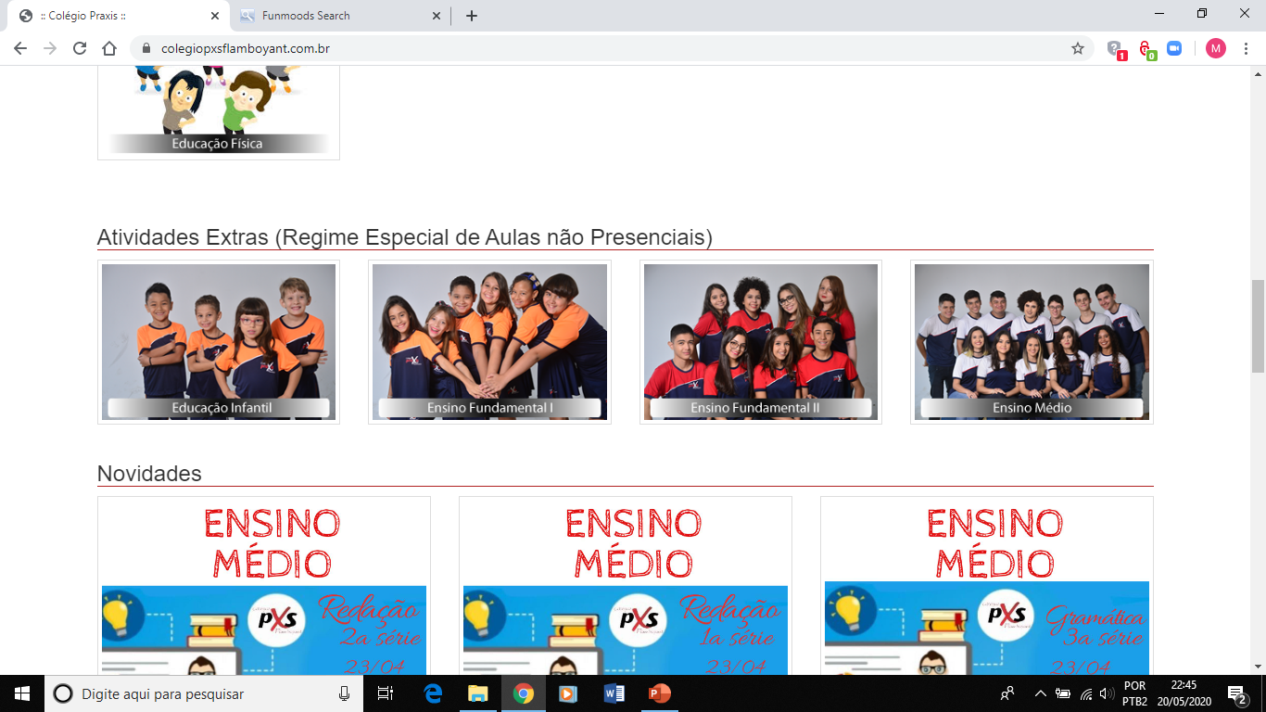
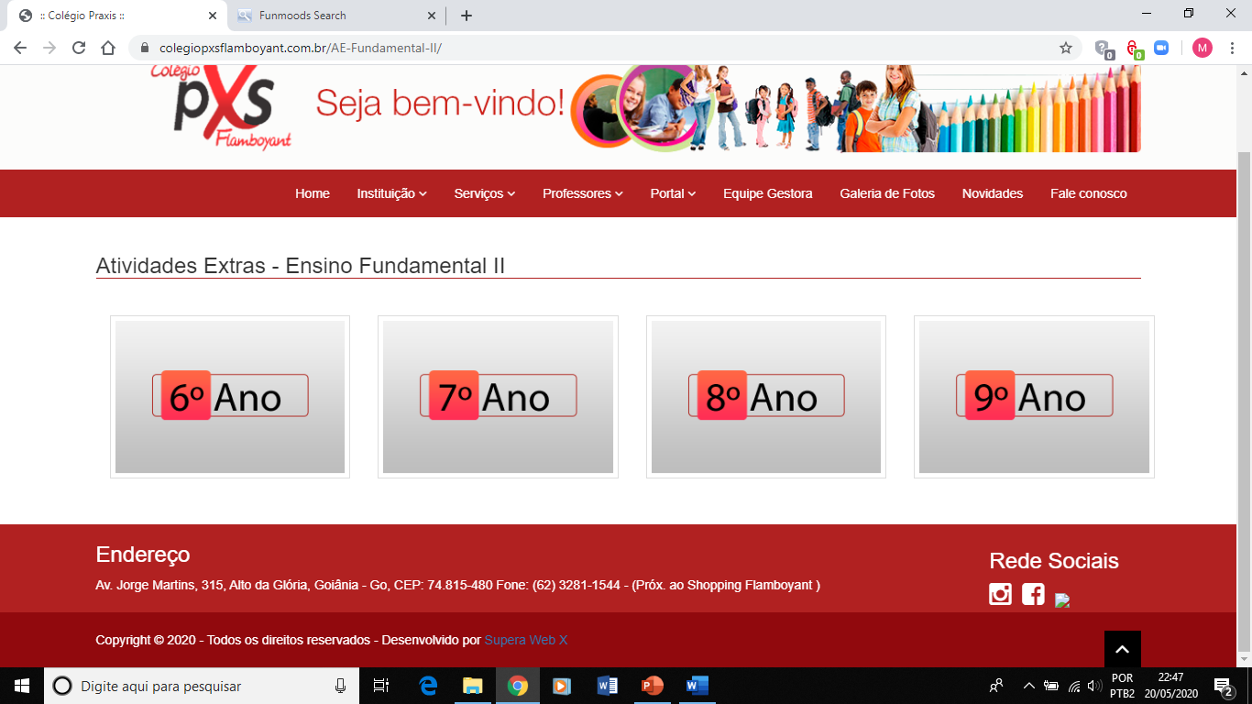
ORIENTAÇÕES SOBRE A REALIZAÇÃO DAS AVALIAÇÕES

Slide 7
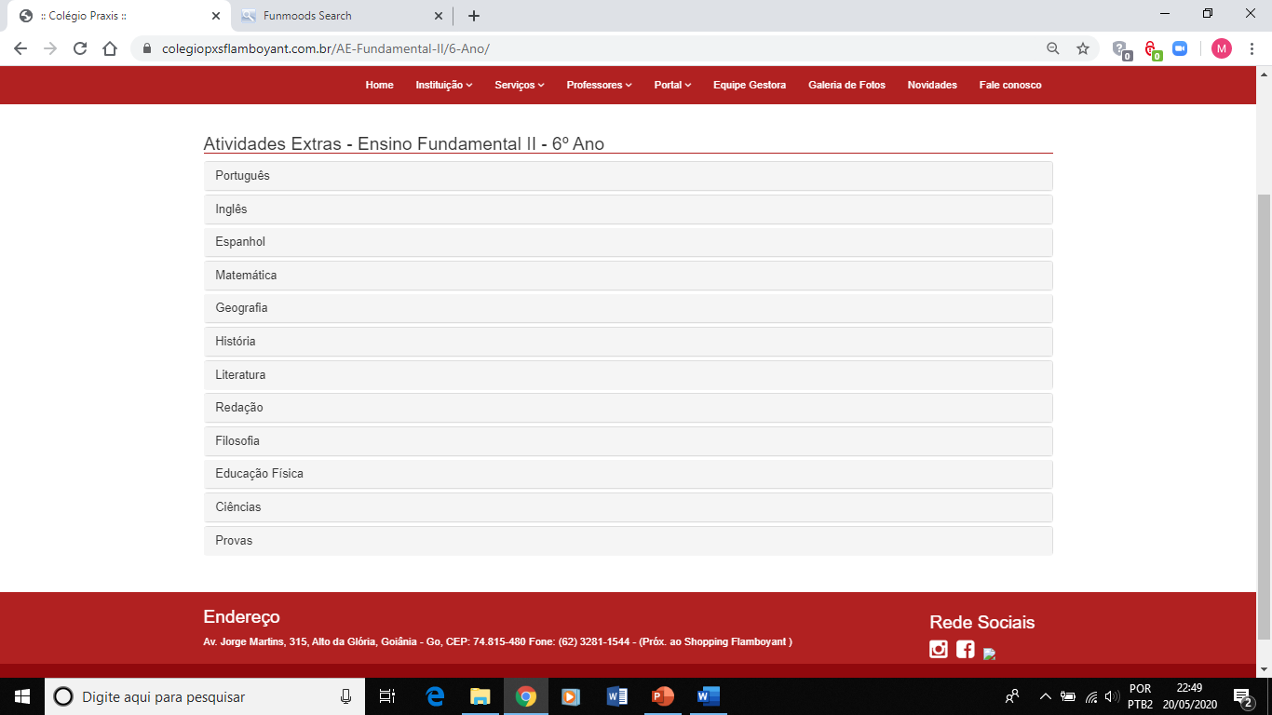
ORIENTAÇÕES SOBRE A REALIZAÇÃO DAS AVALIAÇÕES

Slide 8
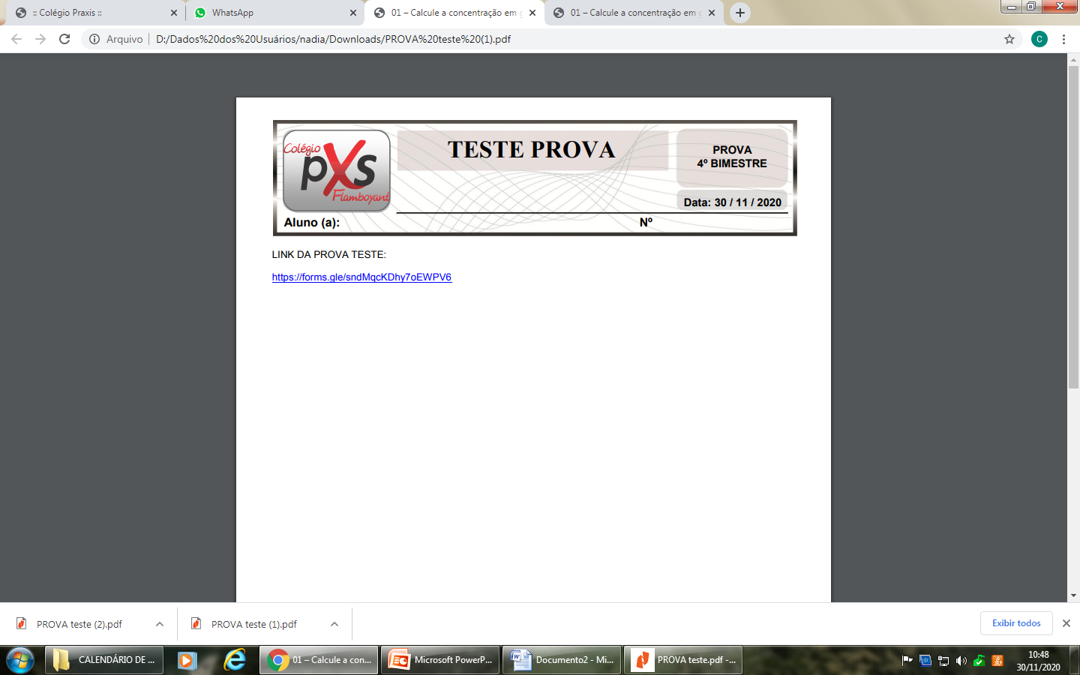
ORIENTAÇÕES SOBRE A REALIZAÇÃO DAS AVALIAÇÕES
https://forms.gle/sndMqcKDhy7oEWPV6

Slide 9
ORIENTAÇÕES SOBRE A REALIZAÇÃO DAS AVALIAÇÕES
O Link informado corresponderá a disciplina da avaliação. Lembrando que o aluno terá que acessar a todos os links para a realização das provas. “Um link por disciplina”

Slide 10
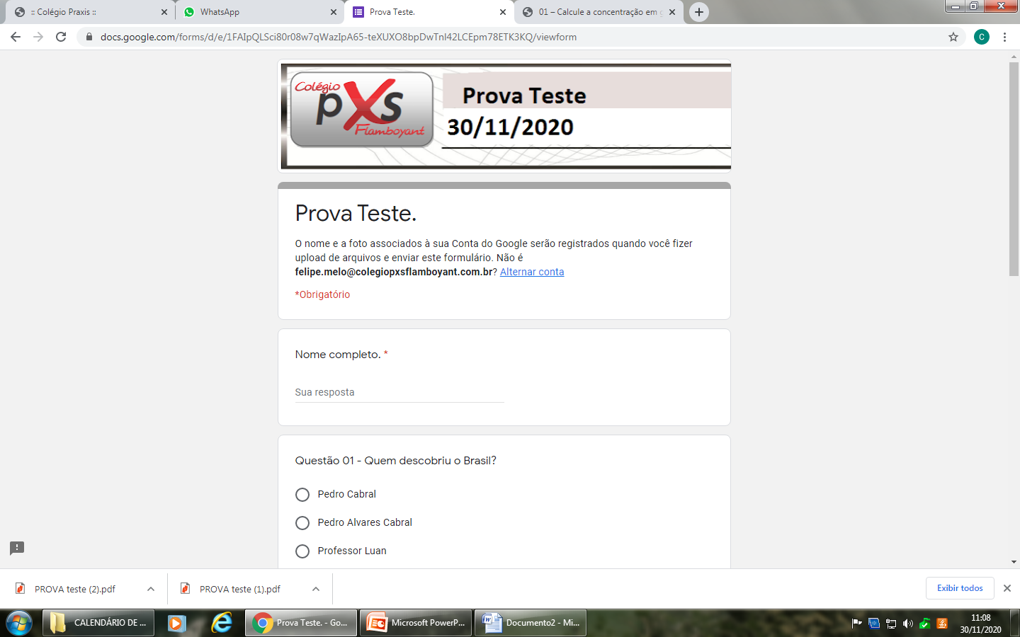
ORIENTAÇÕES SOBRE A REALIZAÇÃO DAS AVALIAÇÕES

Slide 11
ORIENTAÇÕES SOBRE A REALIZAÇÃO DAS AVALIAÇÕES
Preencher o nome Completo e dar prosseguimento na prova.
O Formulário é composto por 10 questões objetivas, onde o aluno irá selecionar apenas a alternativa correta.
Após a realização de toda prova, clicar em Enviar
Especificamente na prova de Redação onde será discursiva, o aluno deverá fazê-la em um arquivo de Word e converter este arquivo para PDF ou tirar uma foto e adicionar o arquivo.

Slide 12

ORIENTAÇÕES SOBRE A REALIZAÇÃO DAS AVALIAÇÕES
A prova estará liberada no Site para realização somente no dia. De modo que não haverá antecipação das avaliações.
Importante!
O aluno que não fizer a avaliação daquele dia, não terá mais acesso no dia seguinte.

